Slide 1
ĐẠI HỌC QUỐC GIA TP. HỒ CHÍ MINH - TRƯỜNG ĐẠI HỌC KHOA HỌC TỰ NHIÊN
Luận văn thạc sĩ - Ngành Trí tuệ nhân tạo
PHÁT SINH TỰ ĐỘNG HƯỚNG DẪN SỬ DỤNG PHẦN MỀM
DỰA TRÊN LLM TỪ CÁC TRƯỜNG HỢP SỬ DỤNG
VÀ GIAO DIỆN NGƯỜI DÙNG
LLM-Based Automatic Generation of Software User Guides from Use Cases and Front-End Structures
Báo cáo luận văn trước thầy hướng dẫn
Học viên thực hiện: Lê Đoàn Phương Uyên
Giáo viên hướng dẫn: TS. Nguyễn Hồng Bửu Long
TP. Hồ Chí Minh - Tháng 10 năm 2026
Luận văn thạc sĩ
Phát sinh tự động hướng dẫn sử dụng phần mềm dựa trên LLM
Lê Đoàn Phương Uyên
1/6
Notes:
(20 giây)
Em chào thầy. Hôm nay em báo cáo nội dung luận văn đã hoàn chỉnh: bài toán, thước đo, phương pháp đề xuất và kết quả. Phần trình bày khoảng mười lăm phút. Cuối buổi em xin ý kiến thầy về việc bảo vệ ở đợt này.

Slide 2
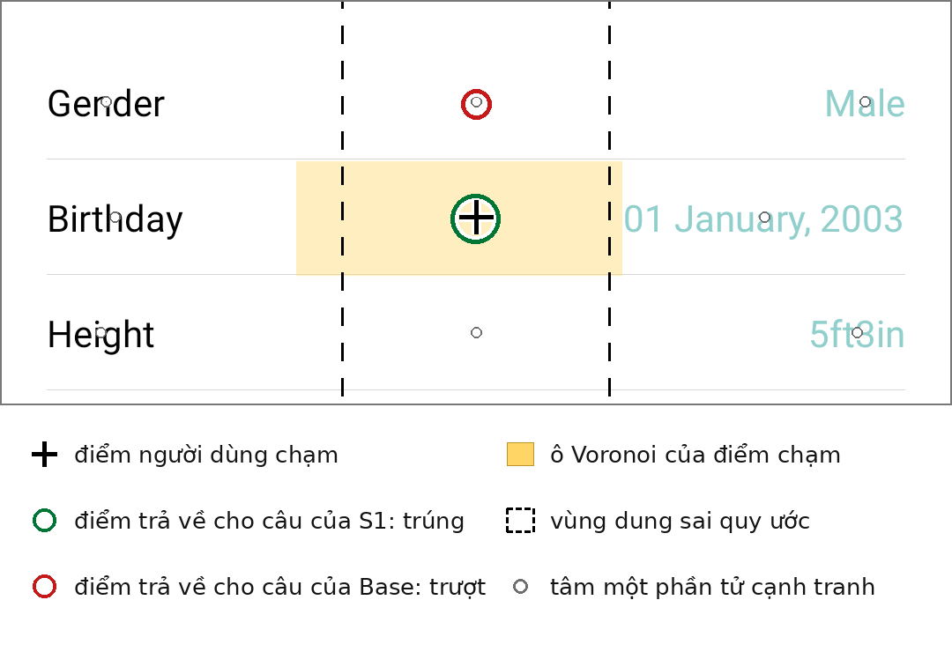
Thước đo executability
câu do mô hình
sinh ra
mô hình định vị
UGround-V1-2B
(không biết đáp án)
một điểm
(x, y)
Một bước được tính là đúng khi đồng thời
•
câu gọi đúng loại thao tác (chạm, cuộn, gõ chữ, quay lại...);
•
điểm nằm trong dung sai 0,14 bề rộng và bề cao màn quanh điểm người dùng đã chạm;
•
điểm rơi vào ô Voronoi của điểm chạm, tức gần điểm chạm hơn mọi phần tử bấm được khác trên màn.
Tập kiểm: 6.958 bước, trong đó 4.463 bước chạm (1.432 tác vụ), không trùng tác vụ nào với tập dạy 64.567 bước. Điểm của một hệ thống là tỉ lệ bước đúng trên 4.463 bước chạm này.
Màn hình thật trong tập kiểm. Câu của S1 dẫn tới đúng ô Birthday, câu của mô hình gốc dẫn sang ô Gender ngay phía trên.
Mô hình định vị không nằm trong vòng huấn luyện của bất kỳ nhánh nào.
Luận văn thạc sĩ
Phát sinh tự động hướng dẫn sử dụng phần mềm dựa trên LLM
Lê Đoàn Phương Uyên
2/6
Notes:
(1 phút 15)
Câu sinh ra được đưa cho UGround, một mô hình định vị không biết đáp án. UGround trả về một điểm. Bước được tính đúng khi ba điều kiện cùng đạt: câu gọi đúng loại thao tác; điểm nằm trong dung sai 0,14 quanh điểm người dùng đã chạm; và điểm rơi vào ô Voronoi của điểm chạm, tức gần điểm chạm hơn mọi phần tử bấm được khác.
Điều kiện thứ ba để loại các câu chỉ sai nút bên cạnh: với những câu đó, luật dung sai đơn thuần vẫn cho điểm 84,3% số ca, còn Voronoi chỉ còn 2,8%.
Ví dụ bên phải là màn hình thật: câu của S1 dẫn tới đúng ô Birthday, câu của mô hình gốc dẫn sang ô Gender.

Slide 3
Phương pháp đề xuất: hai thành phần nối tiếp
đầu vào của bước:
ảnh, mục tiêu,
lịch sử, chữ OCR
Thành phần 1
S1 học tiếp bằng
học tăng cường, thưởng SPICE
câu nháp
(giải mã tham lam)
tìm 4 câu chuẩn của
các bước giống nhất
trong tập dạy
Thành phần 2 (ACE)
bộ sinh xem 4 câu ví dụ,
chép hoặc tự viết
luật đồng thuận:
chép nguyên văn
và cùng loại thao tác
câu
cuối cùng
•
Thành phần 1 dạy mô hình viết câu hay hơn: viết nhiều câu cho cùng một bước, câu nào giống câu chuẩn hơn theo SPICE thì được khuyến khích.
•
Thành phần 2 tận dụng việc nhiều bước mới rất giống một bước đã có câu chuẩn: mượn nguyên văn câu ấy, nhưng chỉ khi luật đồng thuận cho phép.
•
Lúc sinh câu không thành phần nào thấy câu chuẩn của bước đang xét, và mô hình định vị dùng để chấm không tham gia huấn luyện hay chọn câu.
Luận văn thạc sĩ
Phát sinh tự động hướng dẫn sử dụng phần mềm dựa trên LLM
Lê Đoàn Phương Uyên
3/6
Notes:
(1 phút 15)
Đây là sơ đồ tổng quan. Điểm xuất phát là S1. Phương pháp cải thiện câu của S1 bằng hai cách bổ sung cho nhau.
Thành phần một cho S1 học tiếp bằng học tăng cường, thưởng là điểm SPICE. Kết quả là một mô hình viết một câu nháp cho mỗi bước.
Thành phần hai tên là ACE. Tập huấn luyện có hơn sáu mươi nghìn câu chuẩn, nhiều bước mới rất giống một bước cũ. ACE tìm bốn câu chuẩn của các bước giống nhất, cho một bộ sinh xem, rồi chỉ thay câu nháp bằng câu của bộ sinh khi câu ấy chép nguyên văn một câu ví dụ và cùng loại thao tác với câu nháp. Ở phần lớn các bước câu nháp vẫn được giữ.
Hai điều cần nhớ: không thành phần nào thấy câu chuẩn của bước đang xét, và mô hình định vị dùng chấm không tham gia vào huấn luyện hay chọn câu.

Slide 4
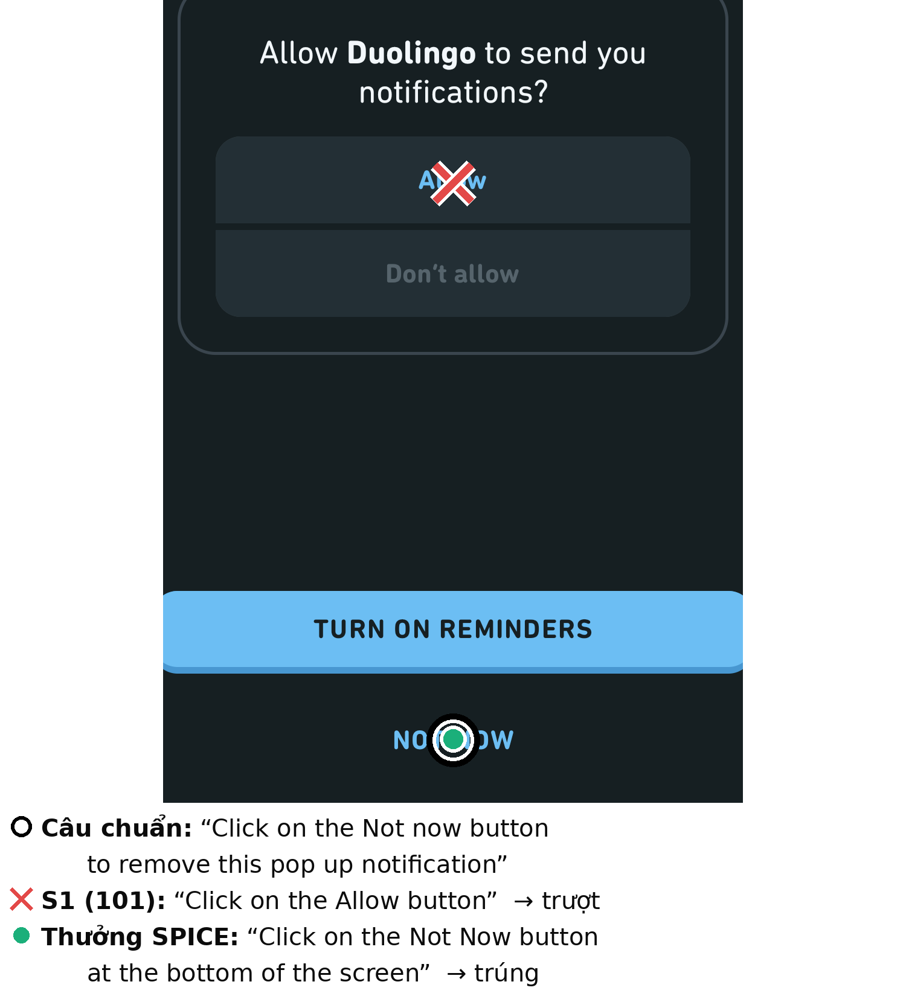
Thành phần 1: học qua việc tự viết nhiều câu rồi chấm điểm
1
Viết
Với mỗi bước, mô hình viết 8 câu khác nhau bằng lấy mẫu ngẫu nhiên.
2
Chấm
Mỗi câu được chấm SPICE so với câu chuẩn, trừ điểm nếu dài hơn câu chuẩn quá ba từ.
3
So trong nhóm
Câu cao hơn trung bình của cả tám câu được khuyến khích, câu thấp hơn bị giảm.
Cập nhật
Màn hình thật trong tập kiểm. S1 gọi nút Allow (sai), mô hình học với thưởng SPICE gọi đúng nút Not Now ở cuối màn.
4
Mô hình viết các câu được khuyến khích thường xuyên hơn, nhưng không đi quá xa S1.
SPICE so hai câu theo đối tượng, thuộc tính và quan hệ mà cả hai cùng nêu ra, nên hai câu cùng nói tới một nút vẫn được điểm cao dù dùng từ khác. Mô hình định vị không có mặt trong phần thưởng. Lượt học gồm 500 lần cập nhật, xuất phát từ S1.
Luận văn thạc sĩ
Phát sinh tự động hướng dẫn sử dụng phần mềm dựa trên LLM
Lê Đoàn Phương Uyên
4/6
Notes:
(1 phút)
Học có giám sát dạy mô hình chép lại câu chuẩn, nhưng không cho biết trong những câu nó có thể viết, câu nào tốt hơn. Học tăng cường bổ sung điều đó, theo cách đã dùng trong sinh chú thích ảnh với CIDEr và SPIDEr.
Bốn bước: một, với mỗi bước mô hình viết tám câu khác nhau. Hai, mỗi câu được chấm SPICE so với câu chuẩn, trừ một khoản nhỏ nếu dài hơn câu chuẩn quá ba từ để mô hình không kể thêm chi tiết thừa. Ba, so điểm từng câu với trung bình của cả nhóm tám câu: cao hơn thì được khuyến khích. Bốn, cập nhật mô hình, có thêm một số hạng phạt độ lệch KL để mô hình không đi quá xa S1.
SPICE chấm theo đối tượng, thuộc tính, quan hệ nên hai câu cùng nói tới một nút vẫn được điểm cao dù khác từ. Ví dụ bên phải: S1 gọi nút Allow, mô hình học với thưởng SPICE gọi đúng nút Not Now.
Mô hình định vị dùng để chấm không có trong phần thưởng, nên thước vẫn độc lập với mục tiêu huấn luyện. Tiền lệ là SCST và SPIDEr trong chú thích ảnh; điểm em nhận là hẹp: áp dụng và đo cho bài toán này, không nhận mới ở thuật toán.

Slide 5
Thành phần 2 (ACE): mượn câu của bước giống khi chắc chắn
bước đang xét
tìm 4 bước giống nhất trong 62.880 bước dạy
(so mục tiêu và câu trước)
bộ sinh xem 4 câu ví dụ,
chép hoặc tự viết
Luật đồng thuận: chỉ thay câu nháp khi cả hai điều kiện cùng đúng
1. câu của bộ sinh trùng nguyên văn một trong bốn câu ví dụ (bộ sinh chủ động chọn, không tự bịa);
2. câu ấy cùng loại thao tác với câu nháp (câu ví dụ đến từ bước khác nên có thể sai thao tác).
Ví dụ 1: nhận câu chép
Ví dụ 2: từ chối câu chép
Tác vụ: gửi tấm ảnh thứ hai cho một người bạn trên Skype.
Câu ví dụ lấy từ một bước khác, thuộc loại cuộn.
Câu nháp: “Click on the first image.”
Bộ sinh chép: “Select the second photo.”
Cả hai đều là thao tác chạm, luật nhận câu chép. Câu này trùng câu chuẩn của bước.
Câu nháp: “Click on the close icon”
Bộ sinh chép: “Swipe up”
Bộ sinh chép đúng nguyên văn nhưng khác loại thao tác với câu nháp, nên luật giữ câu nháp, và câu nháp mới là câu đúng.
Luận văn thạc sĩ
Phát sinh tự động hướng dẫn sử dụng phần mềm dựa trên LLM
Lê Đoàn Phương Uyên
5/6
Notes:
(1 phút)
Nhiều tác vụ trong bộ dữ liệu lặp lại với thay đổi nhỏ, ví dụ cùng một việc trên hai ứng dụng nhắn tin. Vì vậy câu chuẩn của một bước cũ đôi khi dùng được nguyên văn cho bước mới. Nhưng lúc nào cũng chép thì sai nhiều hơn đúng, nên ACE phải quyết định khi nào chép.
Với mỗi bước, ACE tìm bốn bước giống nhất trong tập huấn luyện, chỉ so bằng văn bản. Câu chuẩn của bốn bước ấy là bốn câu ví dụ. Bộ sinh nhận thêm khối ví dụ này. Luật đồng thuận chỉ thay câu nháp khi câu của bộ sinh chép nguyên văn một câu ví dụ và cùng loại thao tác với câu nháp.
Ví dụ một: nháp là "Click on the first image", bộ sinh chép "Select the second photo", cùng là chạm nên nhận, và câu này trùng câu chuẩn. Ví dụ hai: bộ sinh chép "Swipe up" nhưng nháp là thao tác chạm, nên giữ nháp, và nháp mới đúng.

Slide 6
Bảng số trên tập kiểm: phương pháp đề xuất so với S1
Thước
Mô hình gốc
S1
Thưởng SPICE
Đề xuất (cả hai)
Theo vị trí (mô hình định vị chấm)
Executability
47,6
59,11
60,65
60,68
Luật hộp phần tử (AndroidControl)
53,6
65,49
67,02
67,11
Luật khoảng cách Euclid (AitW)
63,4
74,37
76,25
76,32
So với câu chuẩn (bộ chấm COCO và các thước khác)
BLEU-4
15,3
51,56
52,36
53,47
METEOR
24,6
36,79
37,92
38,37
ROUGE-L
42,3
67,35
68,36
69,08
CIDEr-D
88,0
416,1
430,0
442,0
SPICE
18,5
44,37
45,79
47,13
chrF
40,2
61,26
62,86
63,44
BERTScore
40,1
66,33
67,07
67,73
Mọi số trong bảng tính trên 4.463 bước chạm của tập kiểm. CIDEr-D vượt 100 vì mỗi bước chỉ có một câu chuẩn, nên chỉ so được giữa các hàng. Mô hình gốc là Qwen2.5-VL-3B chưa tinh chỉnh; S1 là mô hình tinh chỉnh có giám sát. Câu chuẩn đạt 75,7 theo executability. Executability của phương pháp đề xuất hơn S1 1,57 điểm, KTC 95% [+0,86; +2,31].
Luận văn thạc sĩ
Phát sinh tự động hướng dẫn sử dụng phần mềm dựa trên LLM
Lê Đoàn Phương Uyên
6/6
Notes:
(1 phút)
Đây là các thước em dùng để đặt phương pháp cạnh S1. Nhóm trên là ba thước theo vị trí, đều do mô hình định vị chấm: executability, luật hộp phần tử gốc của AndroidControl và luật khoảng cách của AitW. Nhóm dưới là bảy thước so câu chữ với câu chuẩn mà các bài chú thích giao diện như Widget Captioning và Screen2Words vẫn dùng.
Trong ba cột này phương pháp đề xuất cao nhất ở mọi hàng. Điểm đáng nói: phần thưởng chỉ là SPICE nhưng mức tăng không dừng ở SPICE, và các thước vị trí dùng mô hình định vị không hề có trong phần thưởng cũng tăng.
Em xin khai thêm: với các mô hình chênh nhau dưới hai điểm executability, nhóm thước so câu có thể xếp thứ tự khác, nên phép so giữa các mô hình em vẫn đọc trên executability.

